Slide 1






Slide 2
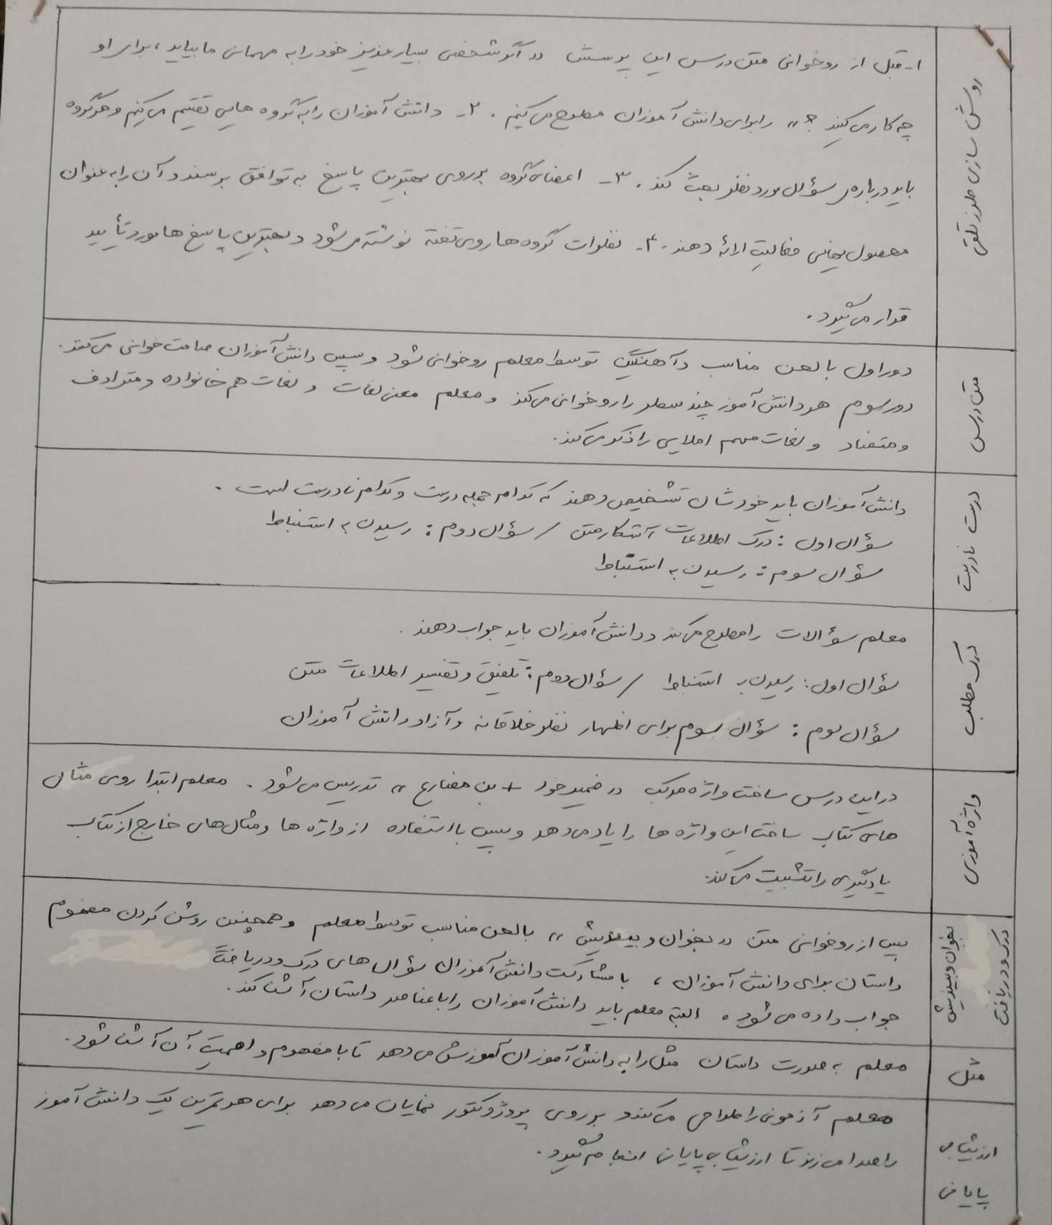
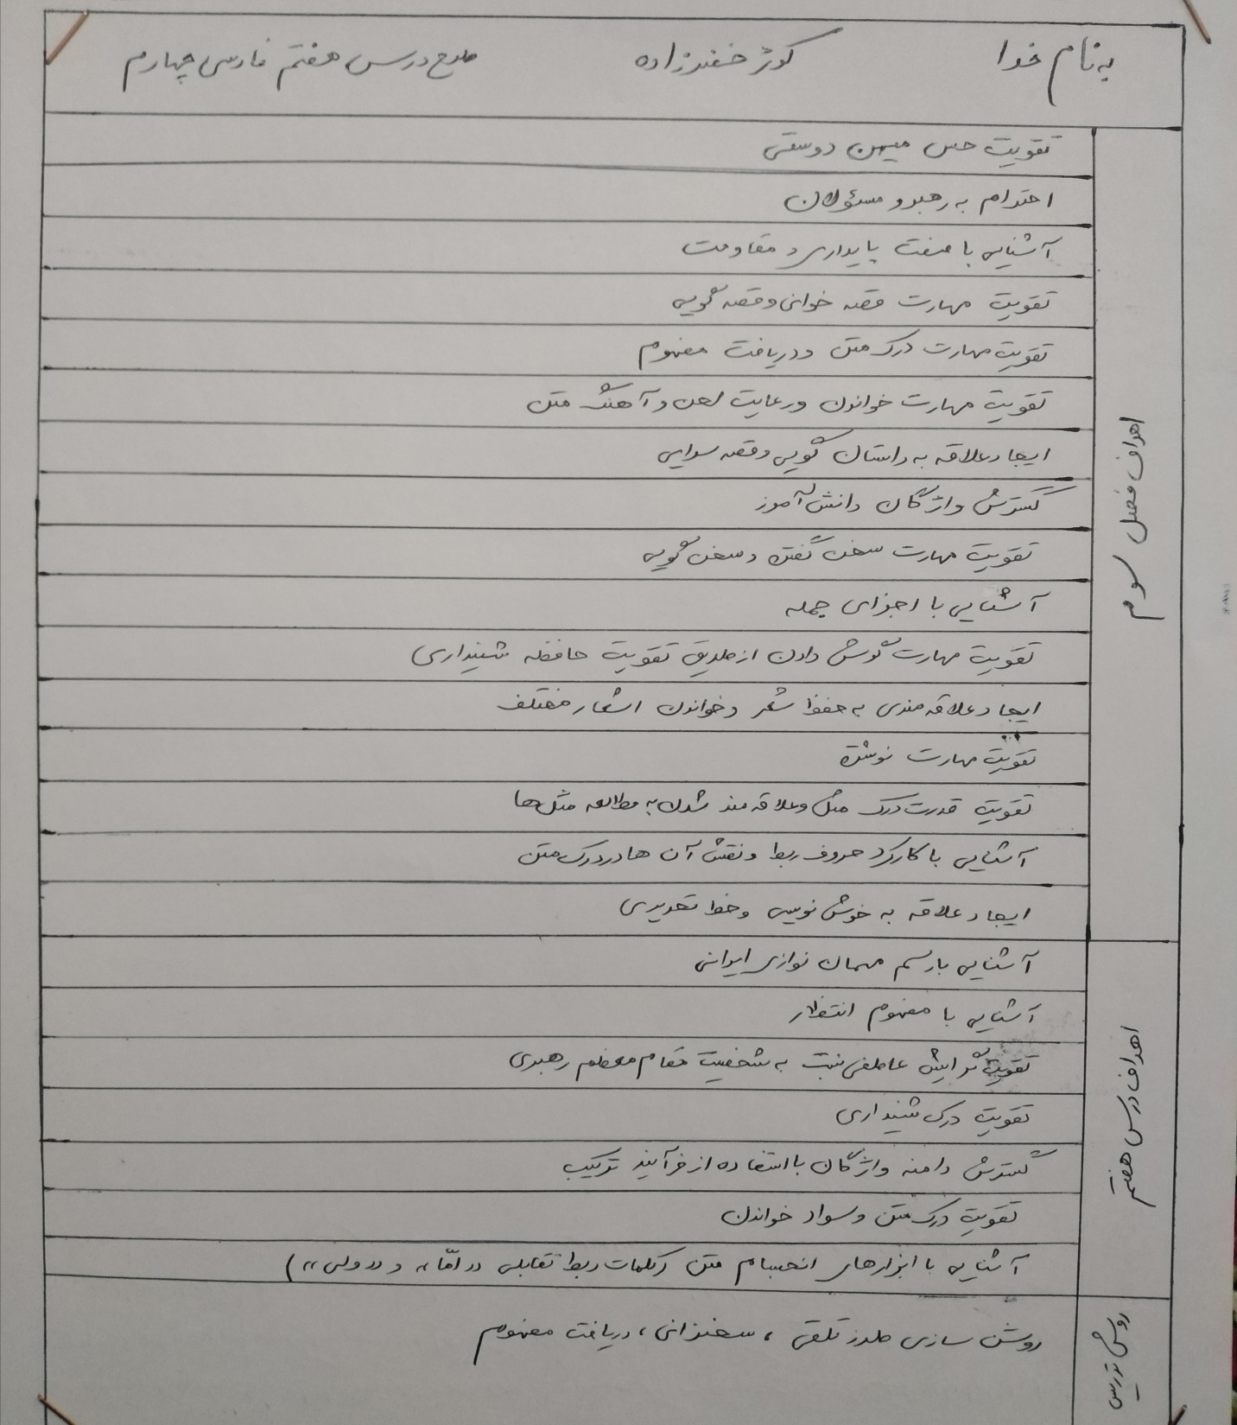

Slide 3
کلاس را تمیز و مرتب کنیم.
اجرای روش روشن سازی طرز تلقی:
سوال:اگر قرار باشد فردا یک مهمان بسیار عزیز وگرامی به کلاس ما بیاید، چه کار هایی باید انجام دهیم؟
پاسخ های دانش آموزان:
کلاس را تزیین کنیم.
شیرینی تهیه کنیم و از مهمان پذیرایی کنیم.
سرودی آماده کنیم و موقع ورود مهمان آن را بخوانیم.

Slide 4
در ادامه عکس هایی جهت تدریس مفهوم متن درس به صورت یک داستان تصویری قرار داده شده است.

Slide 5
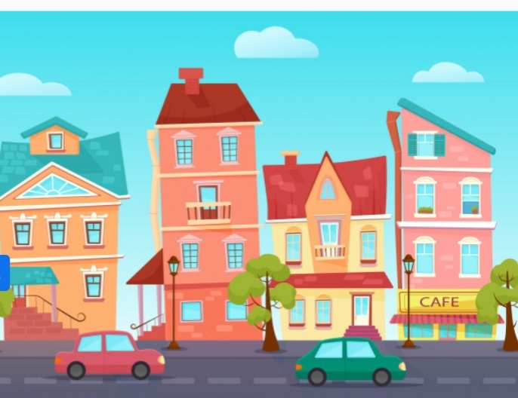


Slide 6

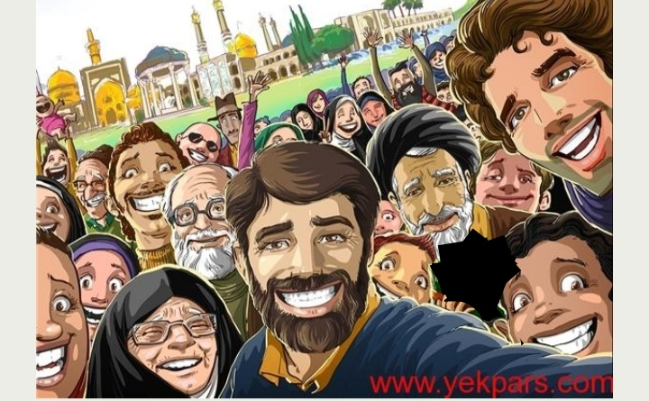




Slide 7
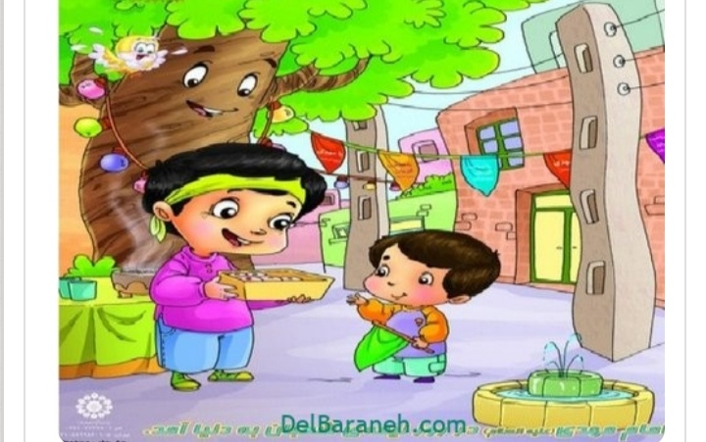




Slide 8
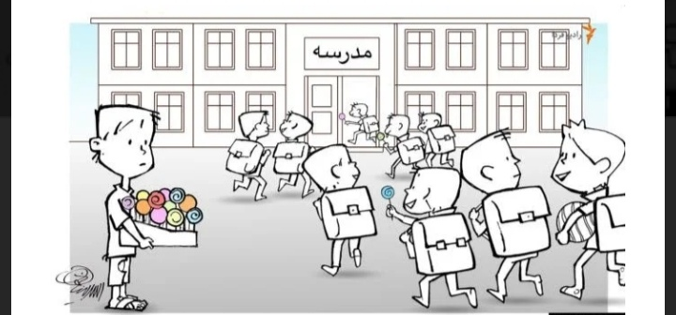





Slide 9
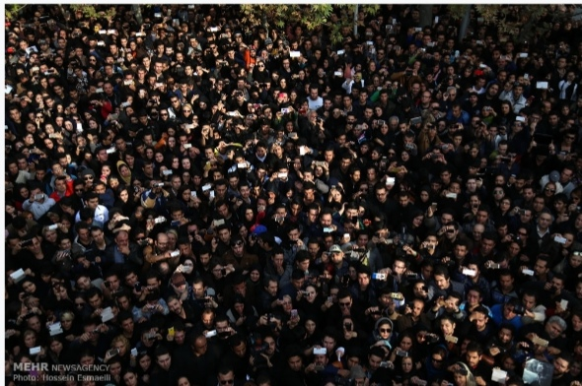

Slide 10
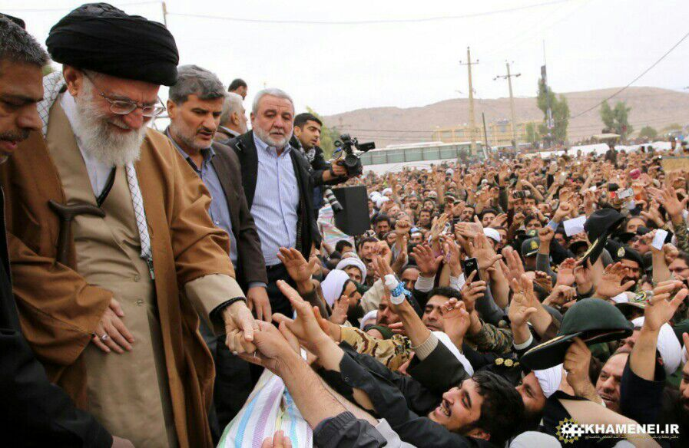

Slide 11


صوت روخوانی متن درس

Slide 12
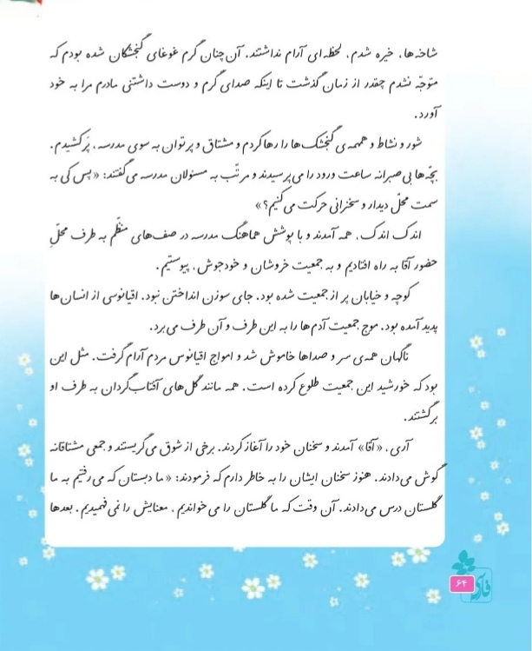

Slide 13
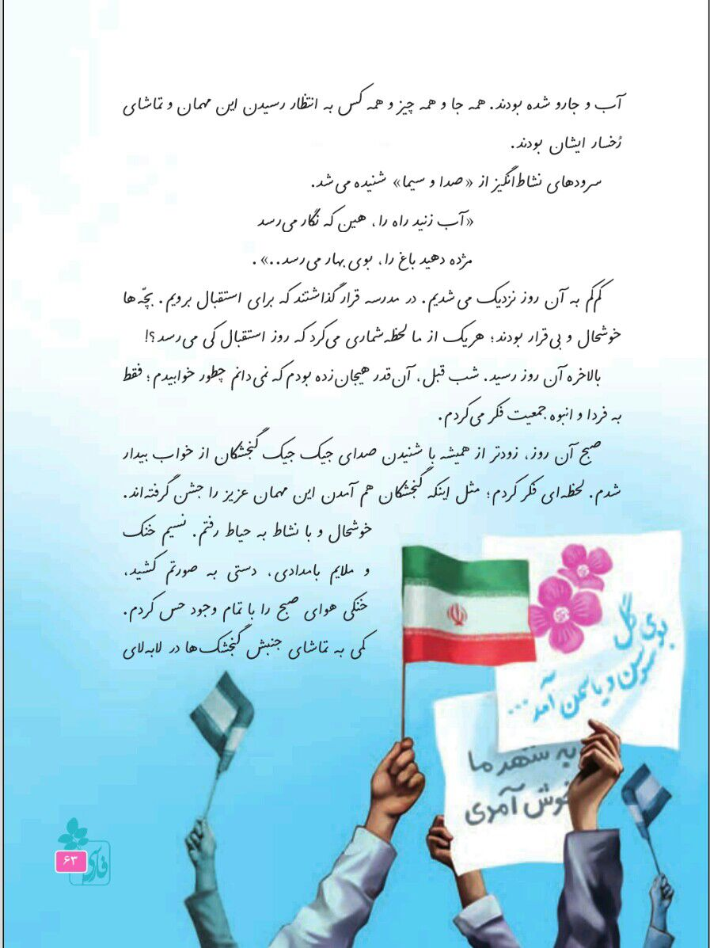

Slide 14
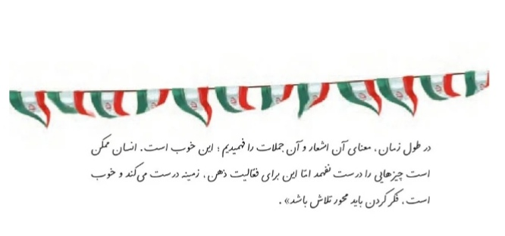

Slide 15
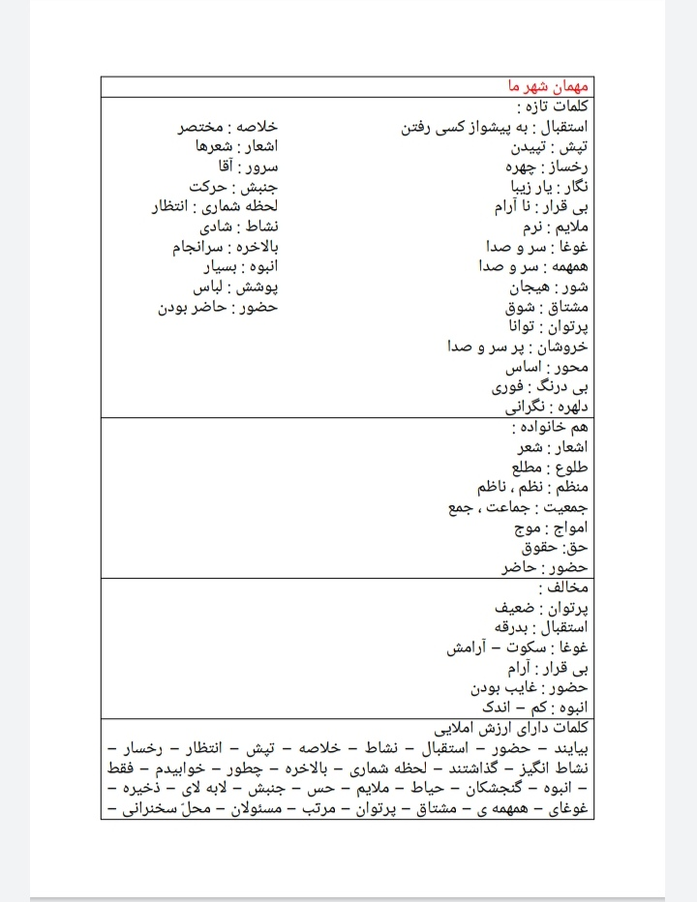

Slide 16
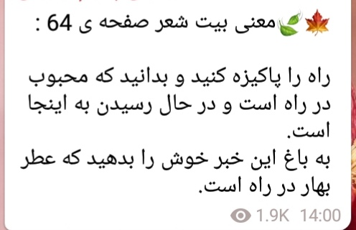
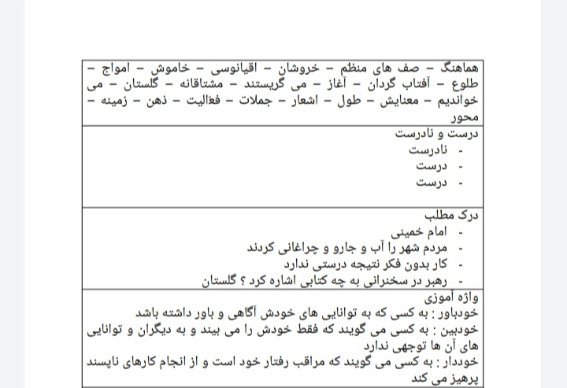

Slide 17
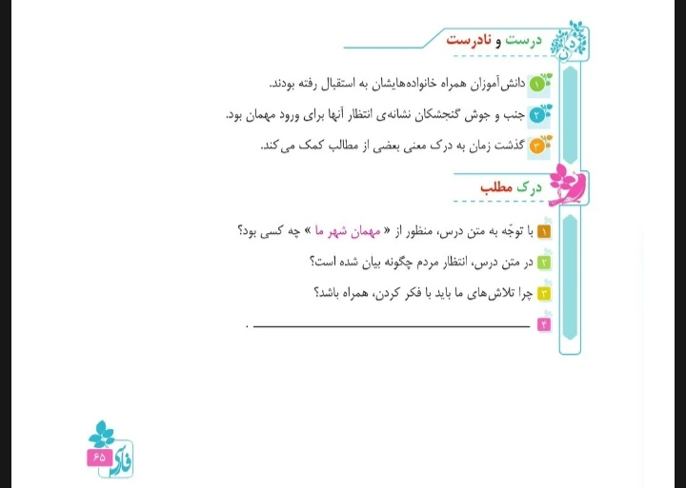

Slide 18
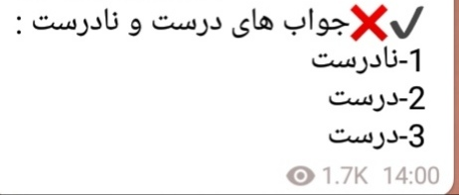
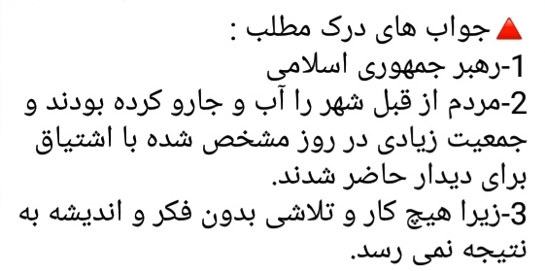

Slide 19
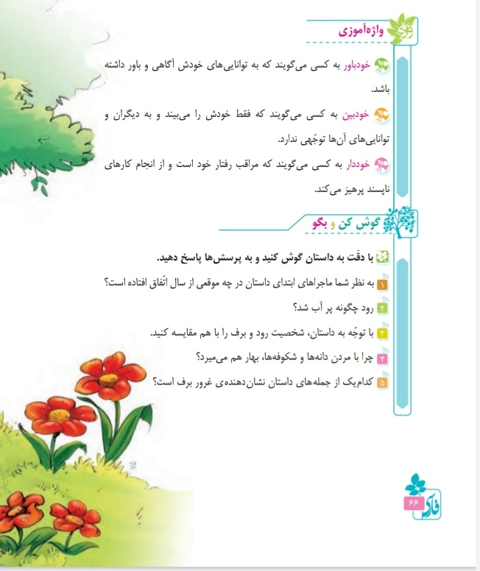
خود + باور
خودباور
خودبین
خود+ بین
خوددار
خود + دار

Slide 20
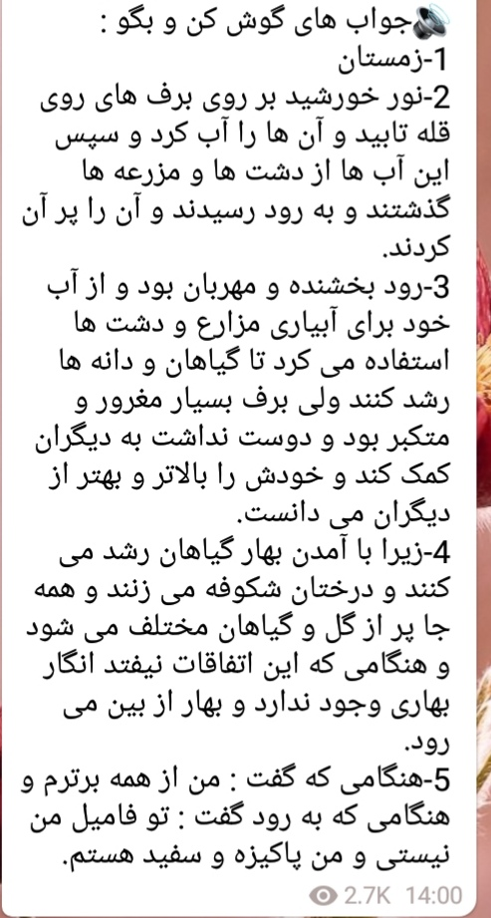
صوت گوش کن وبگو

Slide 21
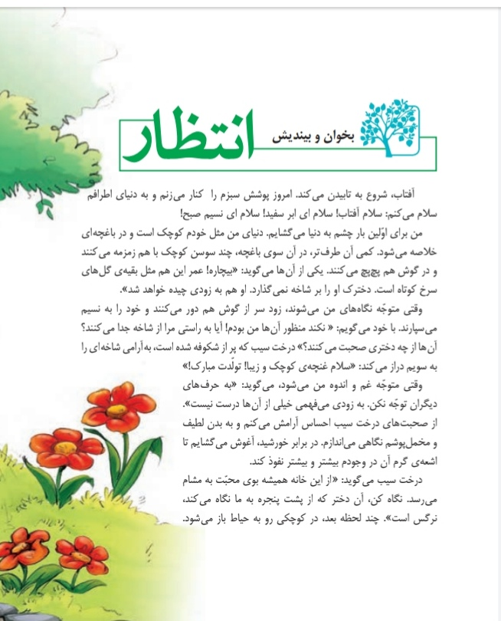
صوت روخوانی بخوان و بیندیش

Slide 22
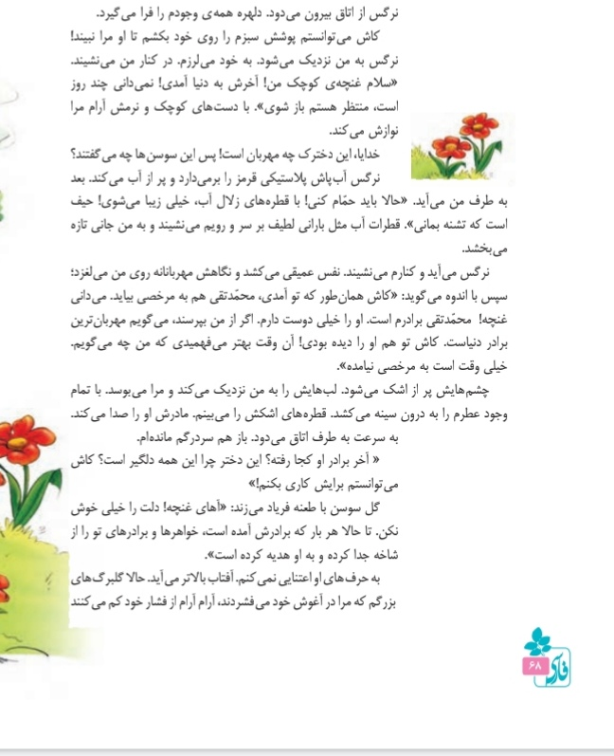

Slide 23
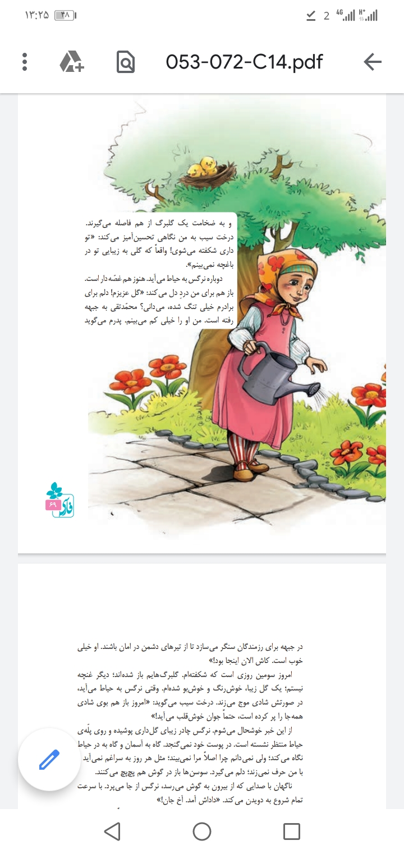

Slide 24
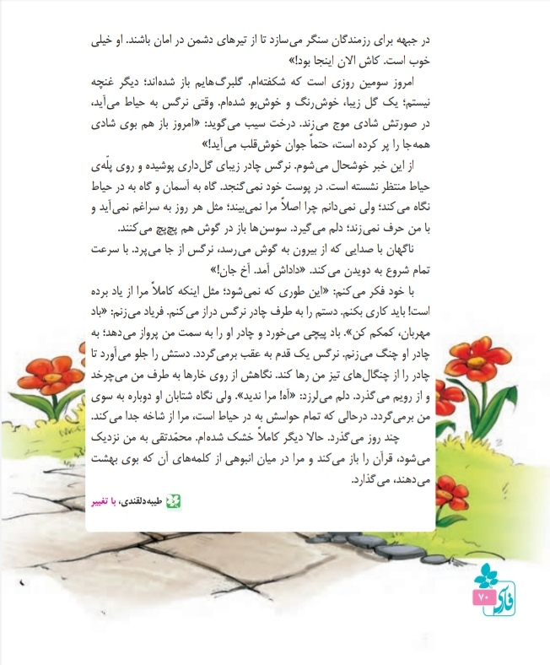

Slide 25
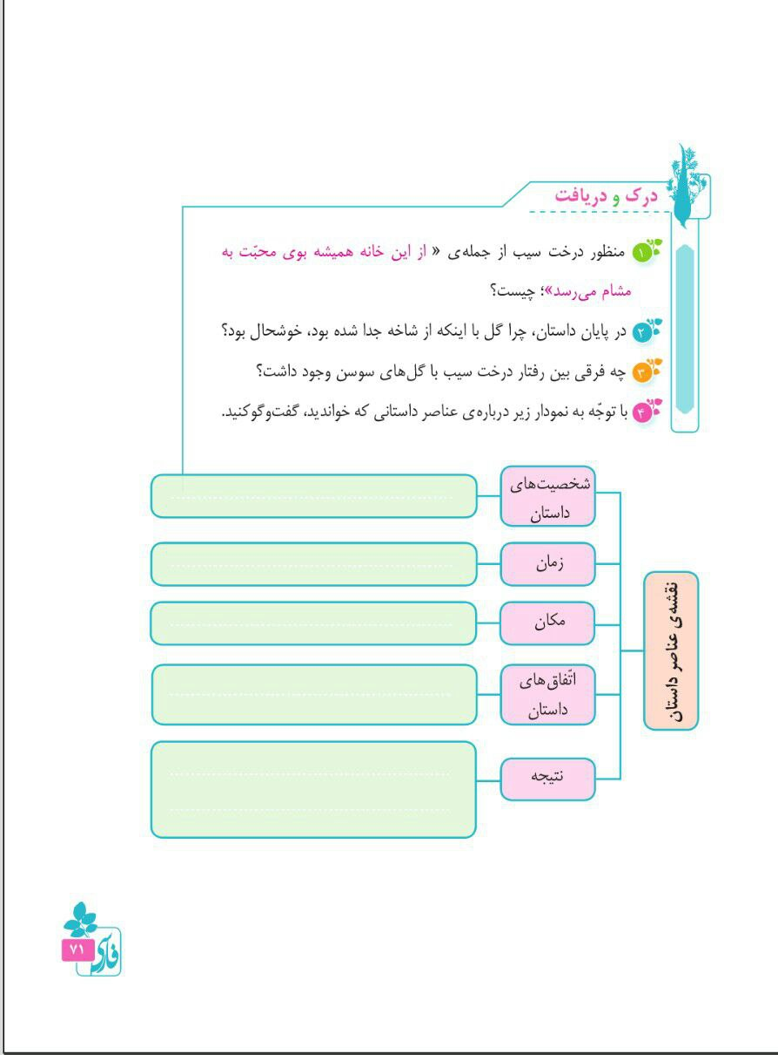

Slide 26
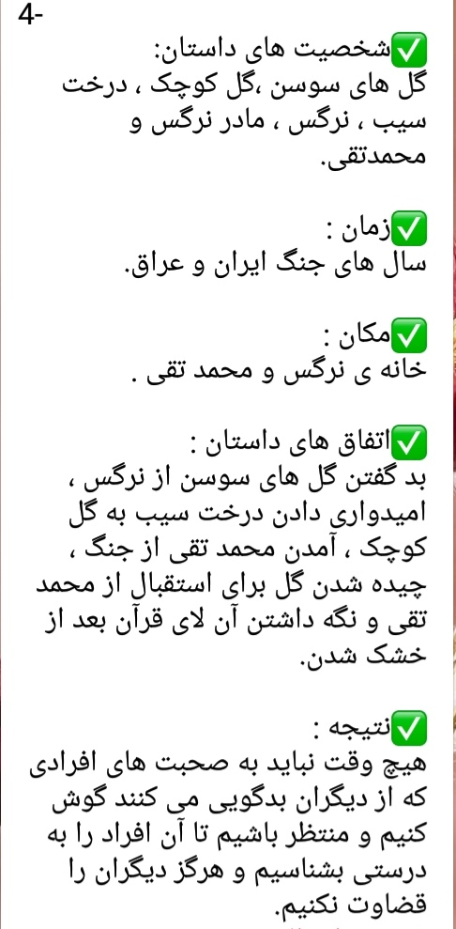
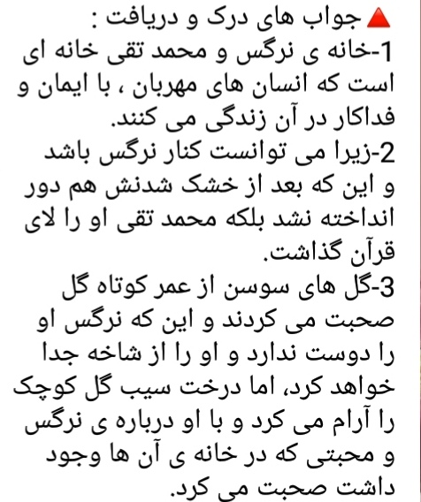

Slide 27
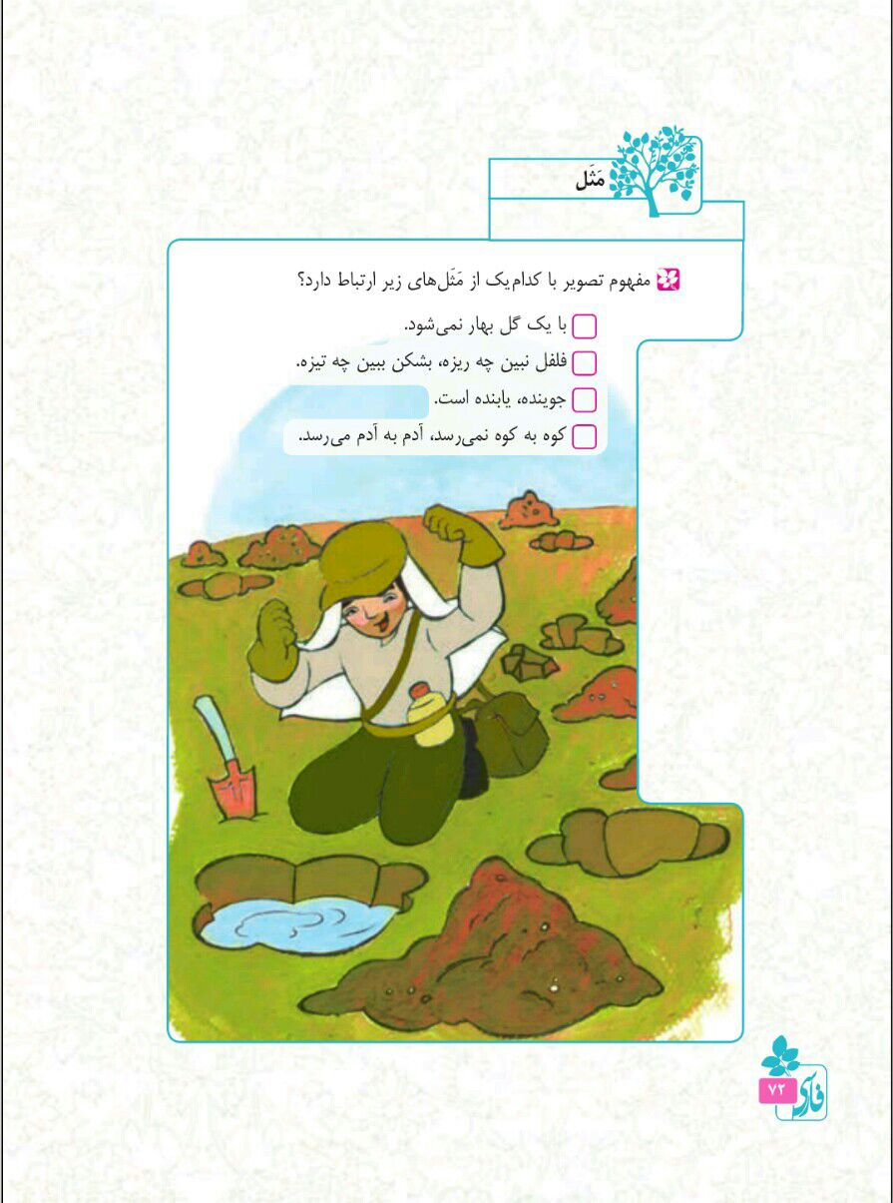
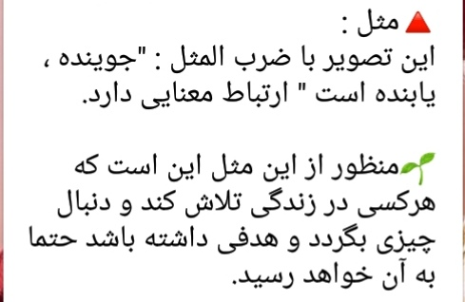

Slide 28
در ادامه تمرین هایی جهت تثبیت یادگیری دانش آموزان قرار داده شده.

Slide 29
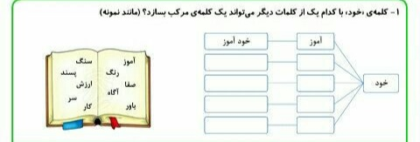


خود کار
کار
خود باور
باور
خود پسند
پسند
خود سر
سر

Slide 30






Slide 31
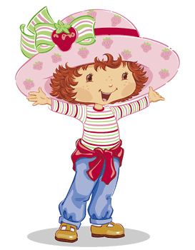


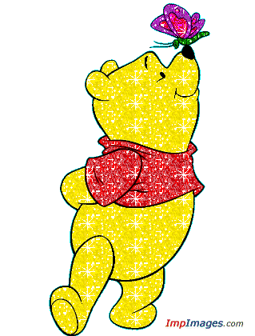


Slide 32



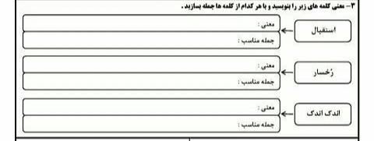


Slide 33

خسته نباشید
خدا نگهدار

Slide 34
استاد مربوطه: استاد یوسف لو
تهیه کننده و مدرس :کوثر خضرزاده
رشته :آموزش ابتدایی
دانشگاه: پردیس شهید مطهری خوی
سال تحصیلی:99-98

